Slide 1
Markedsarbeid – hvordan lykkes?
[Sted, dato]

Slide 2
Målsetting
Inndeling av temaet:
Målet er å gi dere innspill til hvordan man får til god og bevisst markedsplanlegging og markedsføring som gir resultater.
Hva gjør vi?
Forberedelser til markedsføring
Virkemidler og eksempler
Kundemøtet

Slide 3
En bedrifts livsgrunnlag
Håndverk som kan læres
Markedsføring handler om:
å gjøre seg tilgjengelig overfor potensielle kunder
å skape positiv kunnskap om oss blant viktige målgrupper
Salg handler om:
å gi kunden mulighet til å dekke sitt behov
å gjennomføre prosessen fra «mulig kunde til etablert kunde»

Slide 4
Markedsarbeid i praksis
Runde rundt bordet
Oppgave: Beskriv din situasjon.
Hva er din bedrifts viktigste markedsføringstiltak?
Omtrent hvor mye tid og penger bruker din bedrift på markedsarbeid?
Notes:
Beskriv din situasjon!

Slide 5
De fem P-ene i markedsarbeidet
Viktig refleksjon
Product: produktet, tjenesten, systemet, pakning o.l.
Price: høy/lav pris, rabatt, betalingsform, betingelser o.l.
Place: distribusjon, tilgjengelighet, beliggenhet, åpningstider osv.
Promotion: markedskommunikasjon.
People: ansatte på alle nivåer, kundebehandling, holdninger, verdier, personlig salg, servicegrad osv.
Notes:
Viktig å tenke igjennom de klassiske 5 P’er

Slide 6
Markedsbudsjettet
En utfordring
«Halvparten av markedskronene er bortkastet – jeg vet bare ikke hvilken halvpart.» Utfordringen er å velge riktig halvpart og få mest mulig ut av ressursene man har.

Slide 7
Kundereisen
Oppmerksomhet
Vurdering
Handel
Service
Lojalitet
Påvirkning
Annonser, skilt, plakater
Kampanjer
Samlingsplass
Omtale / munn til munn
Sosiale medier
Førsteinntrykk
Aktivt søk
Media
Åpningstider
Utvalg
Beliggenhet
Omtale
Parkering
Kampanjer/ tilbud
Inngangsparti/fasade
Tilleggstjeneste
Utforming/orden i butikk
Butikkstandard
Utvalg
Vertskap
Tips
Tilgjengelighet
Tilbud
Nyheter
Informasjon
Smittevern
Personale
Selvbetjening
Øyekontakt
Hjelp
Møteplass / ryddig kaffekrok
Pakking og varelevering
Lokalsamfunns-entreprenør
Kunde-undersøkelser
Øyekontakt, smil og samtaler
Små overraskelser
Engasjerte ansatte
Tilbud
Oppfølging av tilbakemeldinger
Sosiale medier
Engasjement
Anbefalinger
Delinger
Oppfølging av kunde-undersøkelser og -ønsker
Historiefortelling

Slide 8
Målrettet markedsaktivitet krever kunnskap om:
Kundesegment: Hvem er målgruppen vår, og hvordan er deres kundereise?
Kjøpekriterier: Hva avgjør målgruppens valg?
Leveranse: Hva er vårt tilbud til kunden? Hvilke behov dekker vi?
Kundeverdi: Hvilke verdiløfter vil målgruppen kunne oppleve med vårt tilbud?
Påvirkere: Hvem påvirker beslutningsprosessen?
Beslutningstakere: Hvem fatter beslutninger?
Kanal: Hvilke berøringspunkter oppstår mellom oss og sluttbruker?
Virkemidler: Hvilke aktiviteter når vi målgruppen best med, og hvordan kan vi bygge kunderelasjoner?

Slide 9
Budskapet
Hvilket budskap vil du kommunisere til kundene dine?
Verdihjulet er et nyttig verktøy for å utvikle kundeløfter og kommuniserbare verdier.
«Som betyr:»
«Hva så?»
Egenskap
Egenskap
Fordel
Fordel
Verdi
Verdi

Slide 10
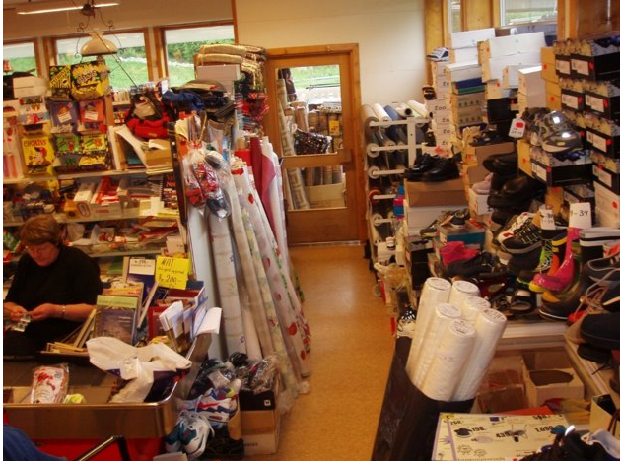
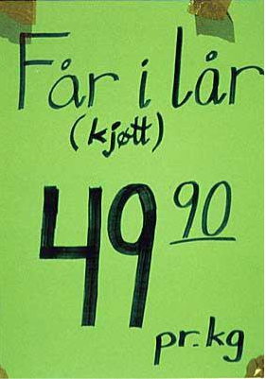
Visuell oppmerksomhet

Slide 11
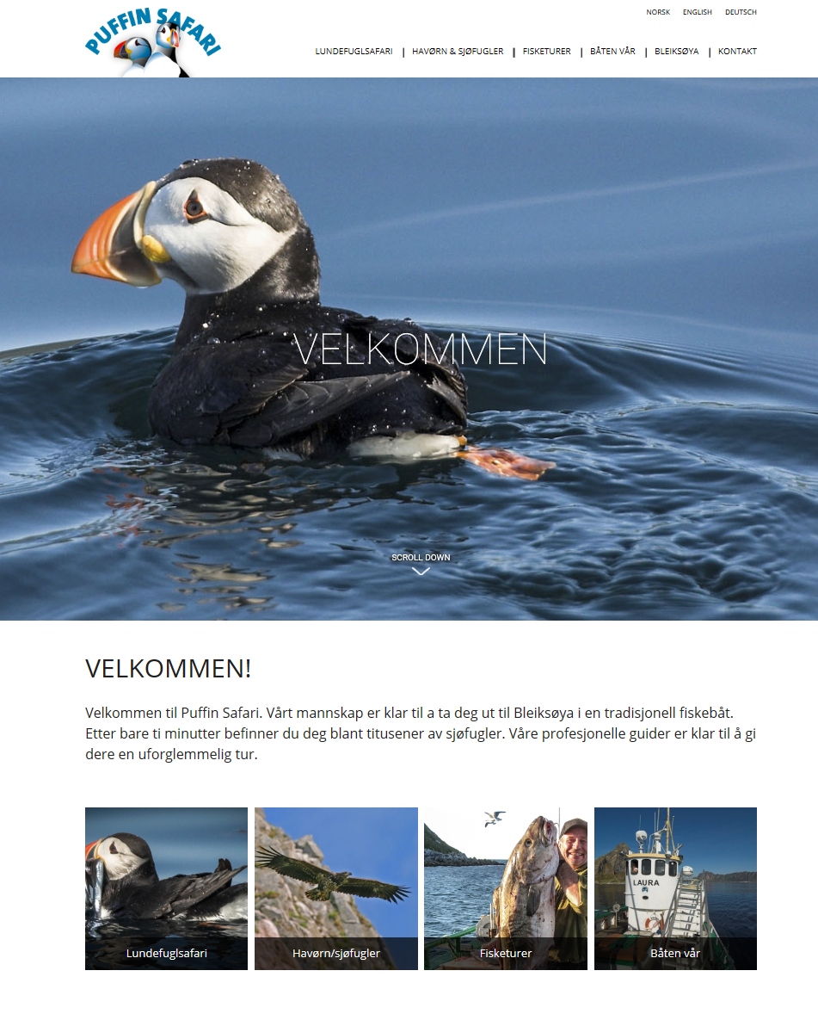
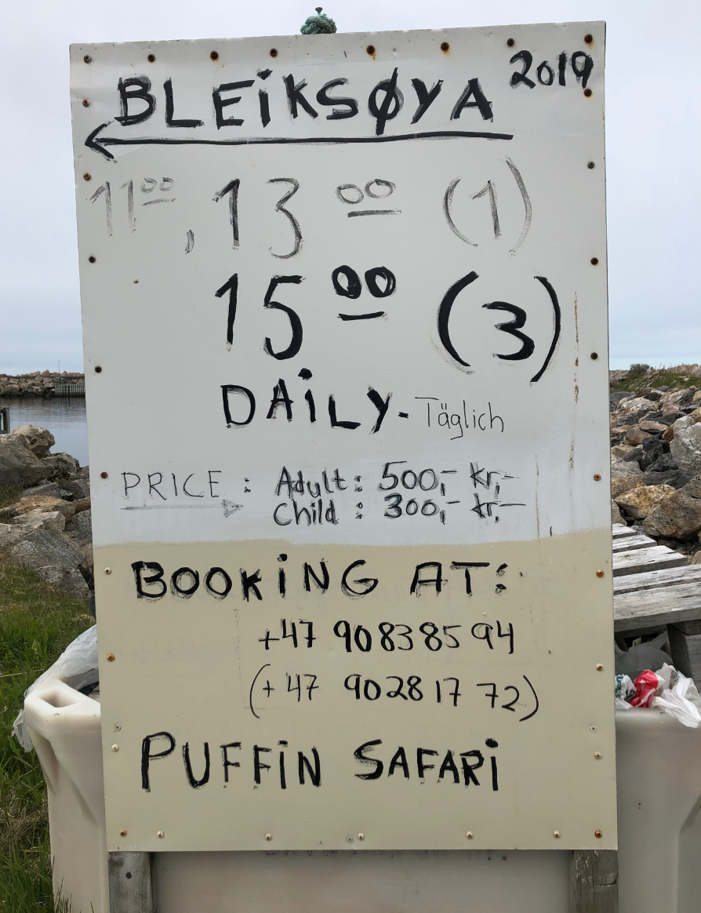
Kommunikasjon på flere plattformer

Slide 12
Virkemidler i markedskommunikasjon
Hva virker for din virksomhet?
Hjemmesider
Direkte reklame (DM)
Bannerannonser
Søkemotorannonser
TV- og radioreklame
Sosiale medier
Sponsing
Direkte kontakt
Annonser i fagblad og aviser
Dyrke personlige relasjoner
Deltakelse på seminarer
Nettverk
Brosjyrer
Messer
Skilt
Logoer o.l. på biler og klær
Notes:
Det finnes mange virkemidler man kan bruke i markedskommunikasjon, også flere enn disse!

Slide 13
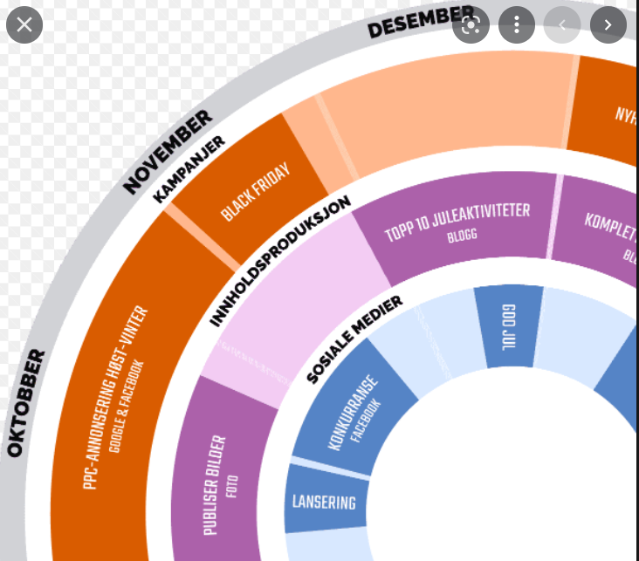
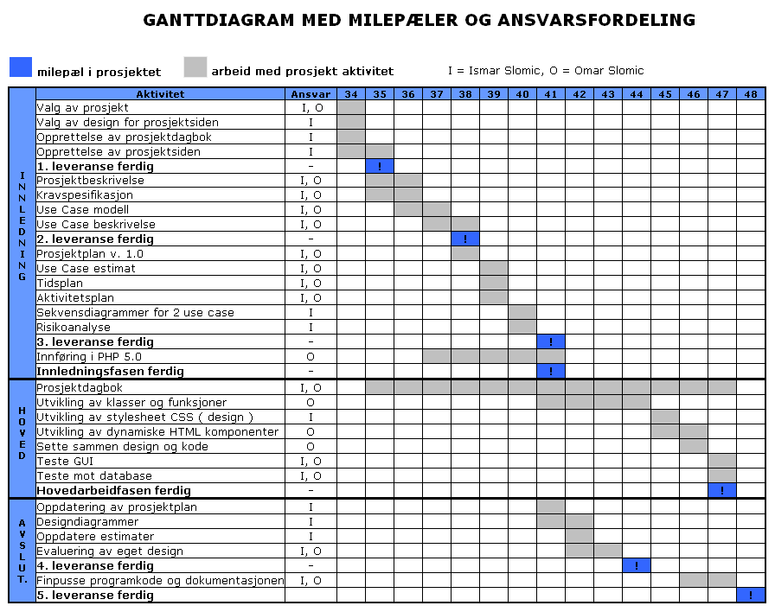
Markedsplanen – systematisk markedsarbeid
Samtale i plenum: Har noen laget en markedsplan? Hvilke erfaringer gjorde du deg?
Markedsplanen beskriver:
hvilke virkemidler som skal brukes for å nå kunden
aktiviteter overfor definerte målgrupper/segmenter
mål, delmål og budsjett

Slide 14
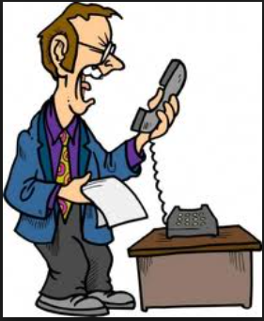
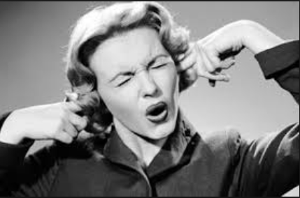
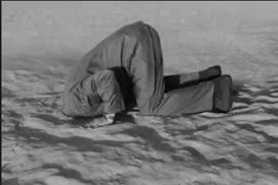
Møte med kunden Har du møtt noen av disse?

Slide 15
Møte med kunden
Hvordan står det til hos oss?
Vi bør ha en policy for hvordan vi møter kunden:
i digitale kanaler
utenfor bedriften
inne i bedriften
i personlige møter
på telefon
ved oppfølging

Slide 16
Gruppeoppgave med fokus på fremtidig markedsføring
Diskuter i gruppen og skriv ned stikkord
Oppgave: Velg et produkt eller en tjeneste.
Hvem er målgruppen / hvem er dine kunder?
Hva er deres behov og hvilken verdi skal du skape for dem?
Hvordan skal du nå dem? Med hvilke markedsføringstiltak?

Slide 17
Digital tilstedeværelse
Noen eksempler

Slide 18
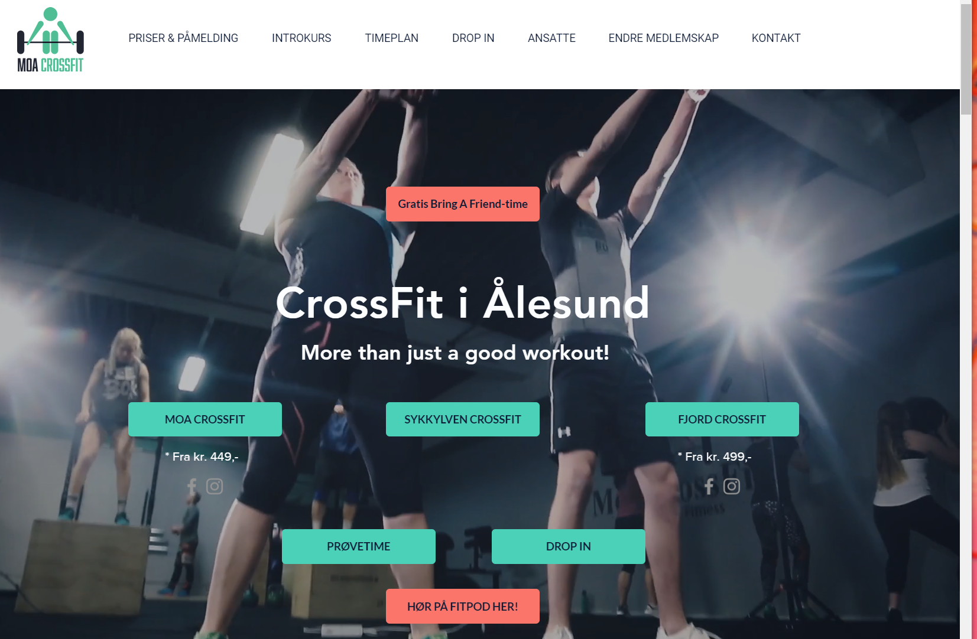
Kostnad

Slide 19
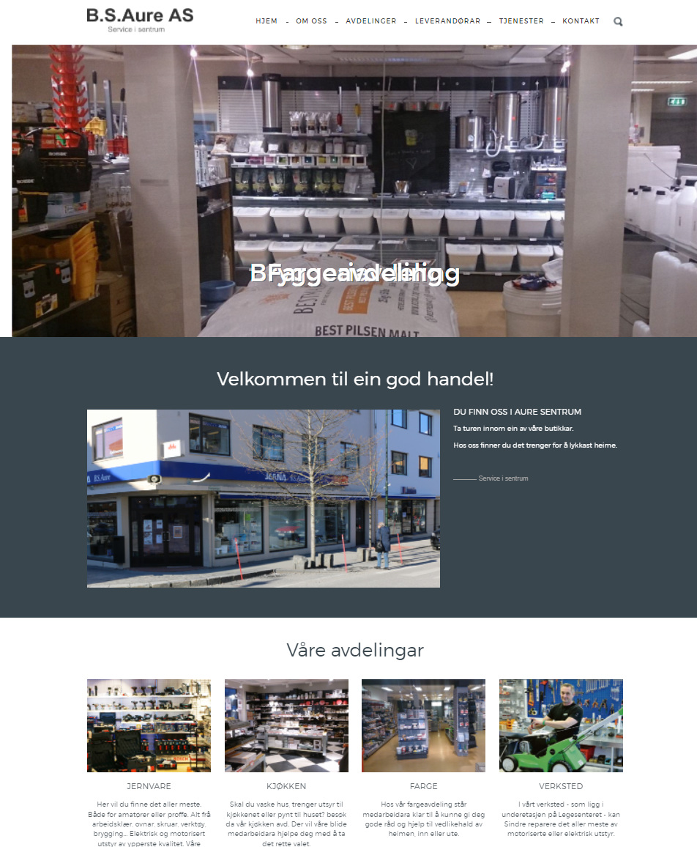
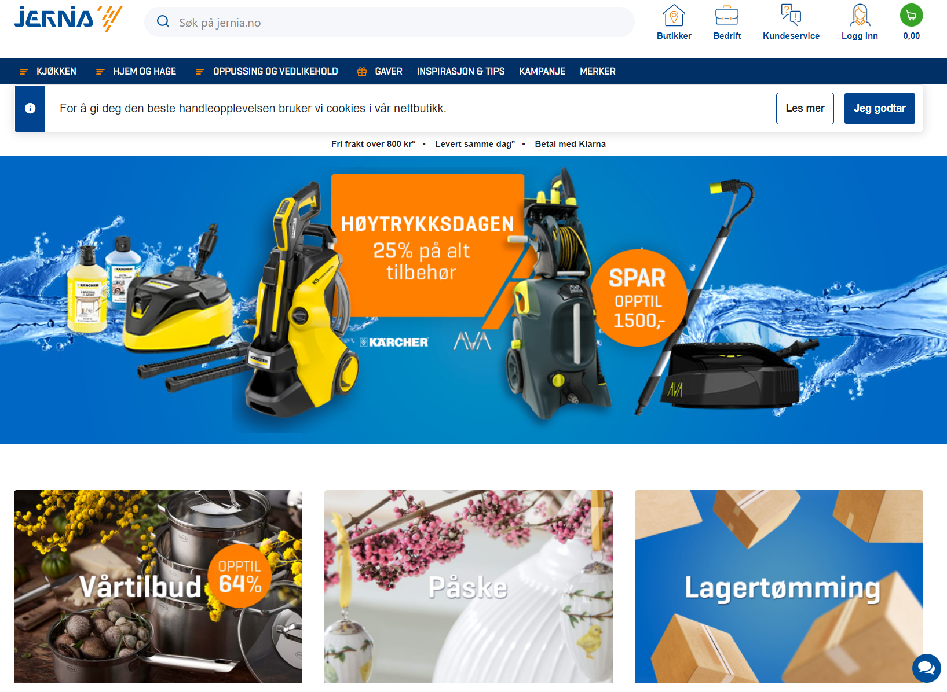
Kostnad

Slide 20
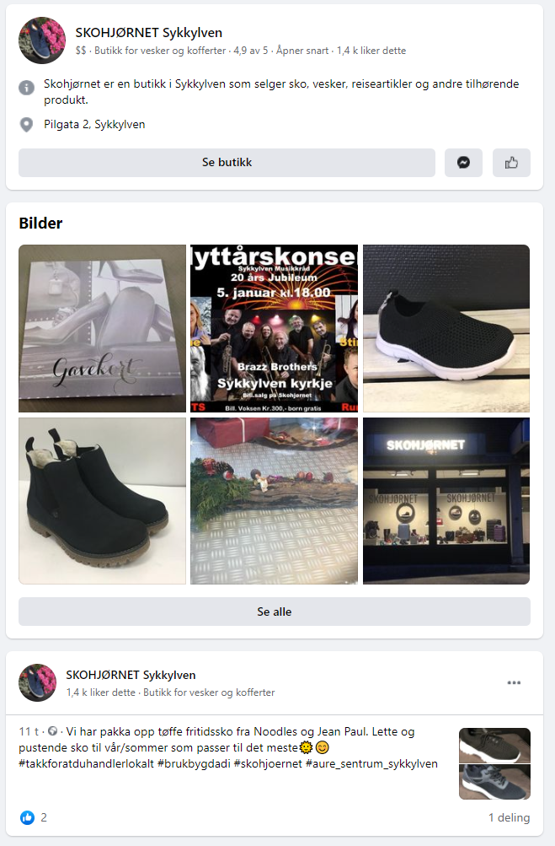
Kostnad

Slide 21
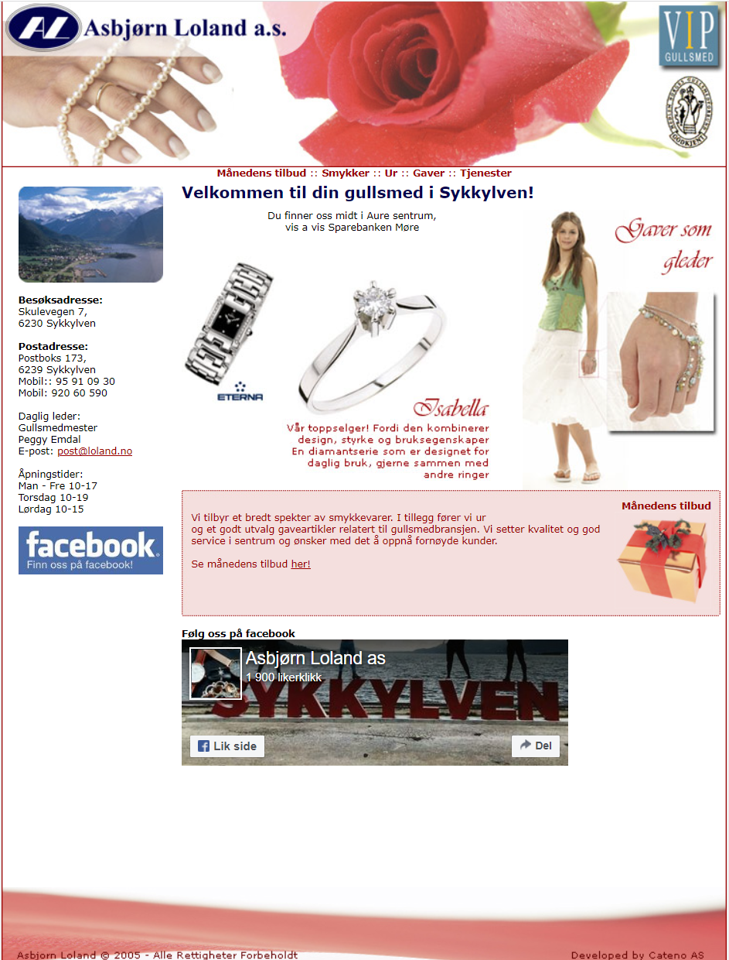
Kostnad

Slide 22
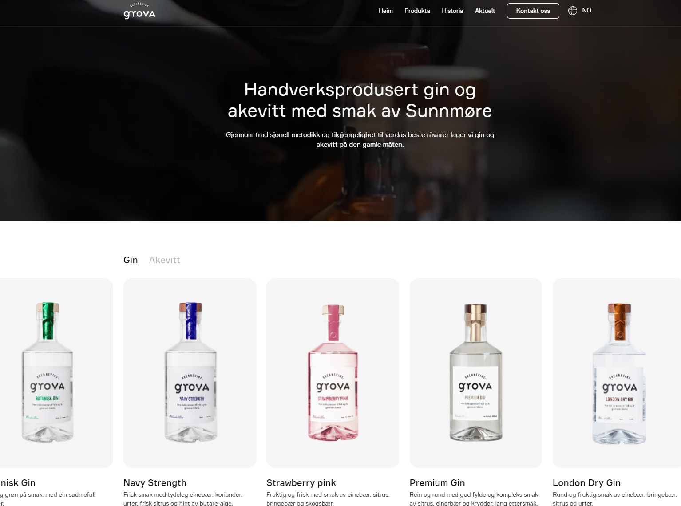
Kostnad

Slide 23
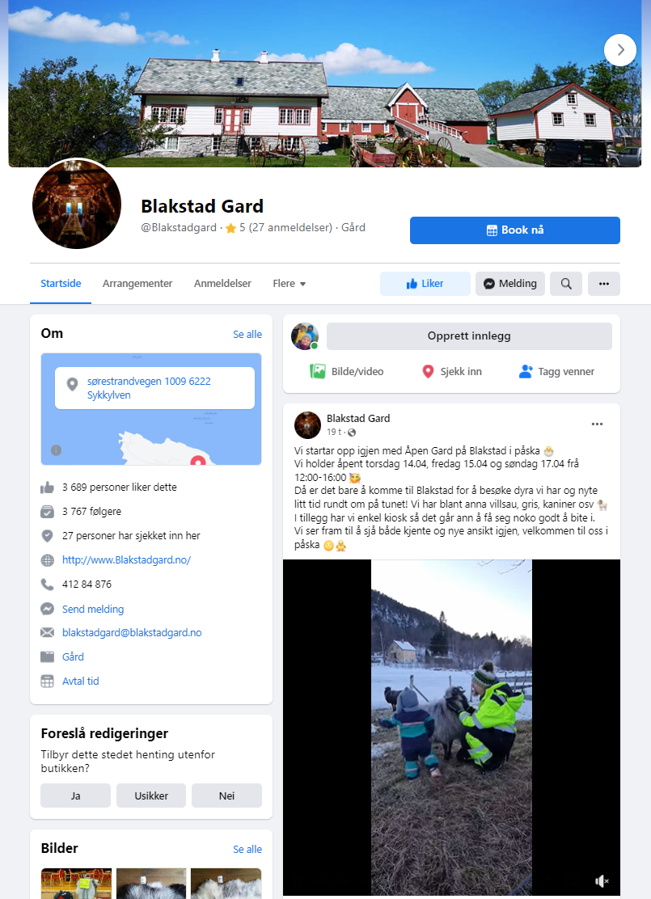
Kostnad

Slide 24
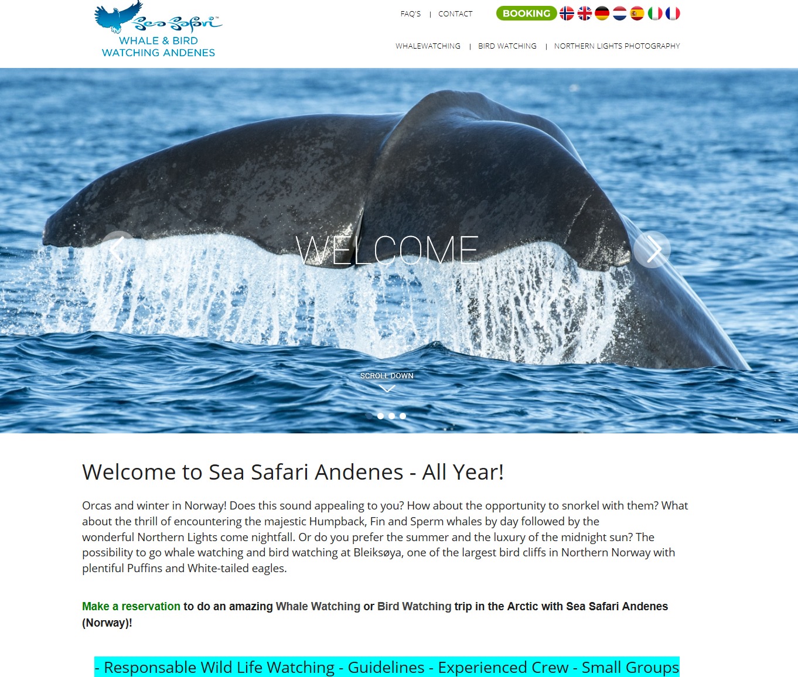
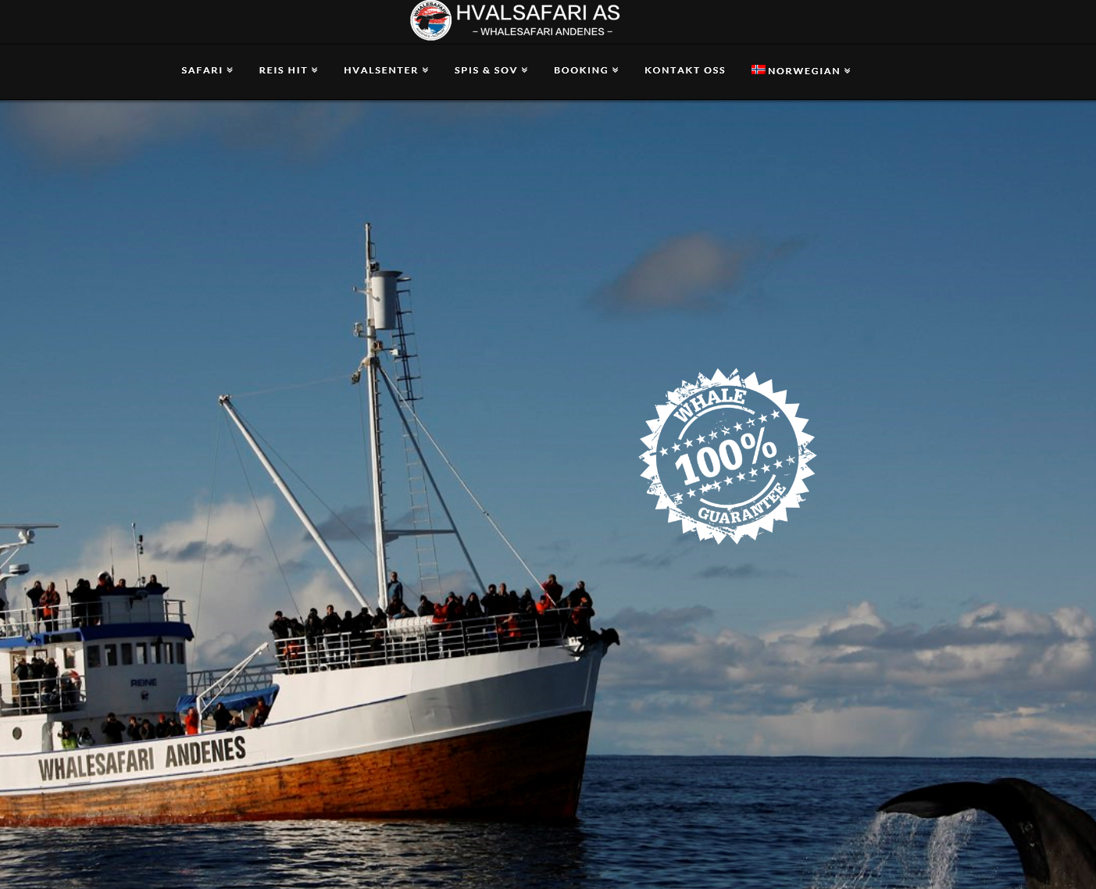
Hvordan skille seg ut og bli foretrukket?
Kostnad

Slide 25
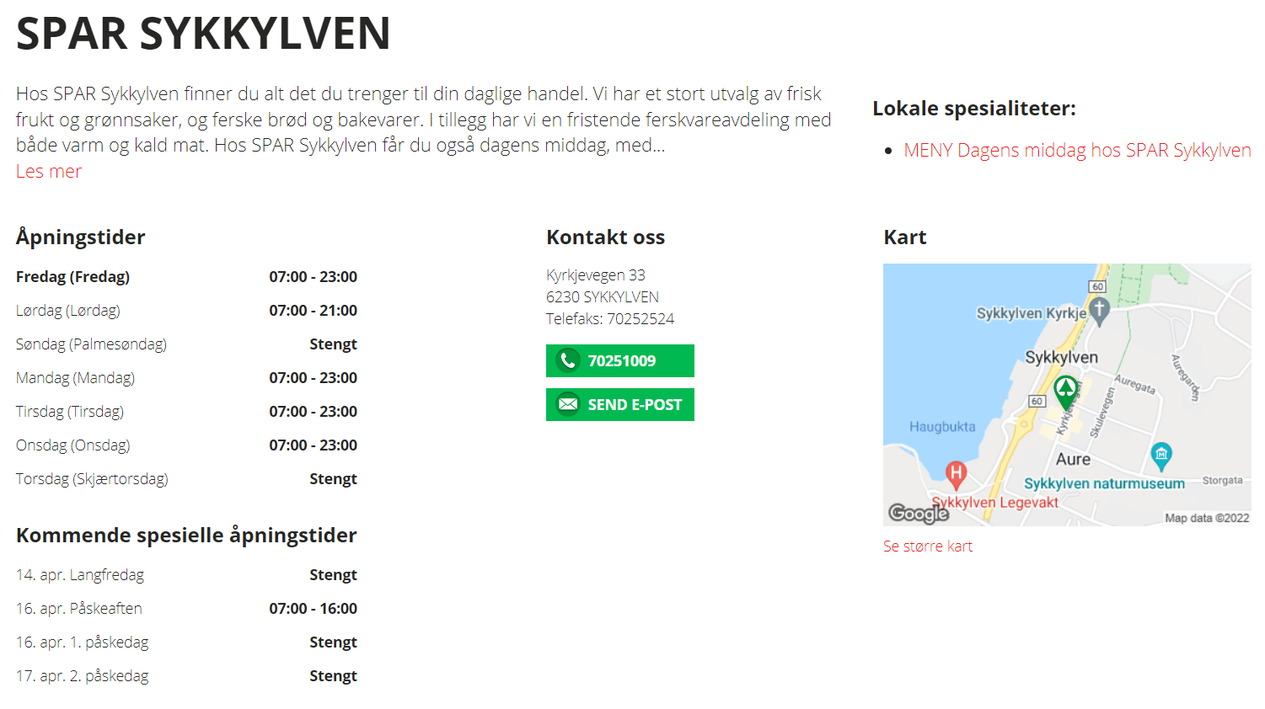
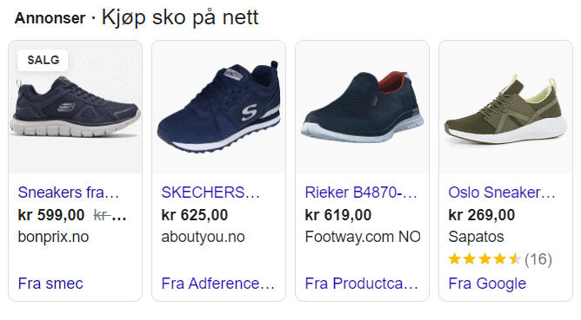
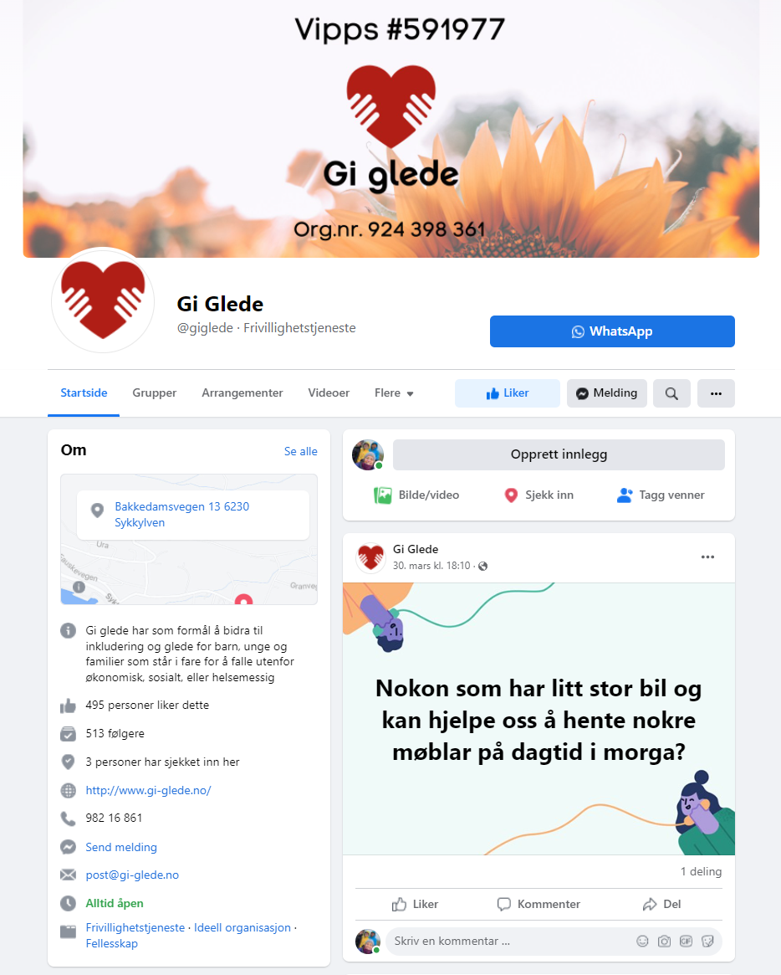
Informasjon på nett
Salg på nett
Kommunikasjon på nett

Slide 26
Spørsmål?

